Slide 1
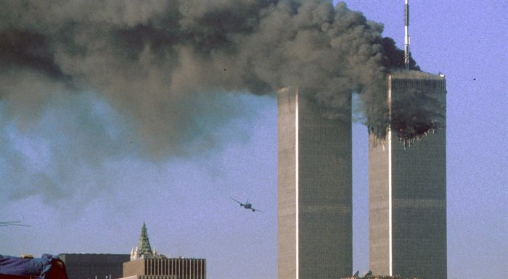
SKUTKI ZAMACHÓW TERRORYSTYCZNYCH Z 11.09.2001

Slide 2
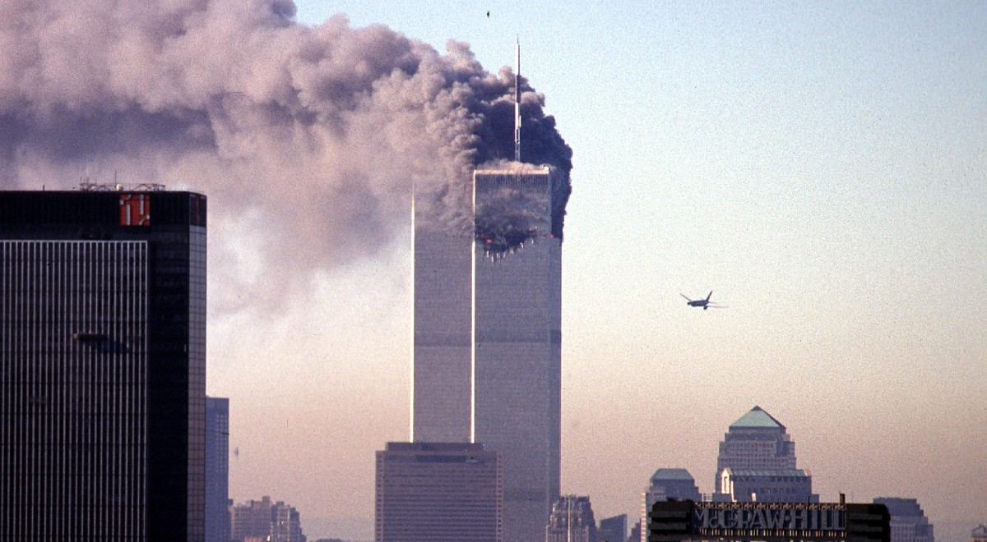
FAKTY
Q nr 11 American Airlines Boston -> Los Angeles 7:59
M o 8:46 uderza w północną 3 World Trade Center
Q nr 175 United Airlines Boston -> Los Angeles 8:14
M o 9:03 uderza w południową 3 WTC

Slide 3
FAKTY
Q nr 77 American Airlines Waszyngton -> Los Angeles 8:20
M o 9:37 rozbija się o zachodnie skrzydło Pentagonu
Q nr 93 United Airlines Newark -> San Francisco 8:42
M o 10:06 rozbija się na polu w Pensylwanii

Slide 4
DANE PORWANYCH SAMOLOTÓW
występują pewne nieścisłości z danymi pochodzącymi
z innych źródeł

Slide 5
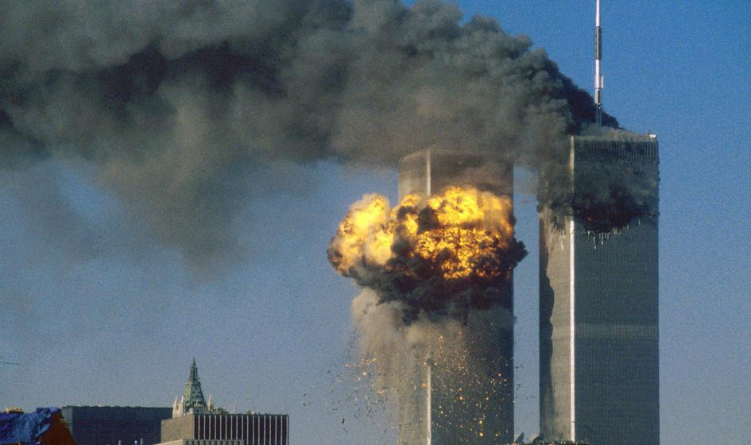
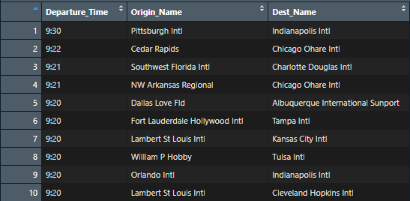

ZAMKNIĘCIE PRZESTRZENI POWIETRZNEJ
11 września o godzinie 9:30 ostatni samolot wzbił się w powietrze
trasy dla ponad 70 % samolotów, które miały do pokonania
co najmniej 300 km zostały zmienione

Slide 6
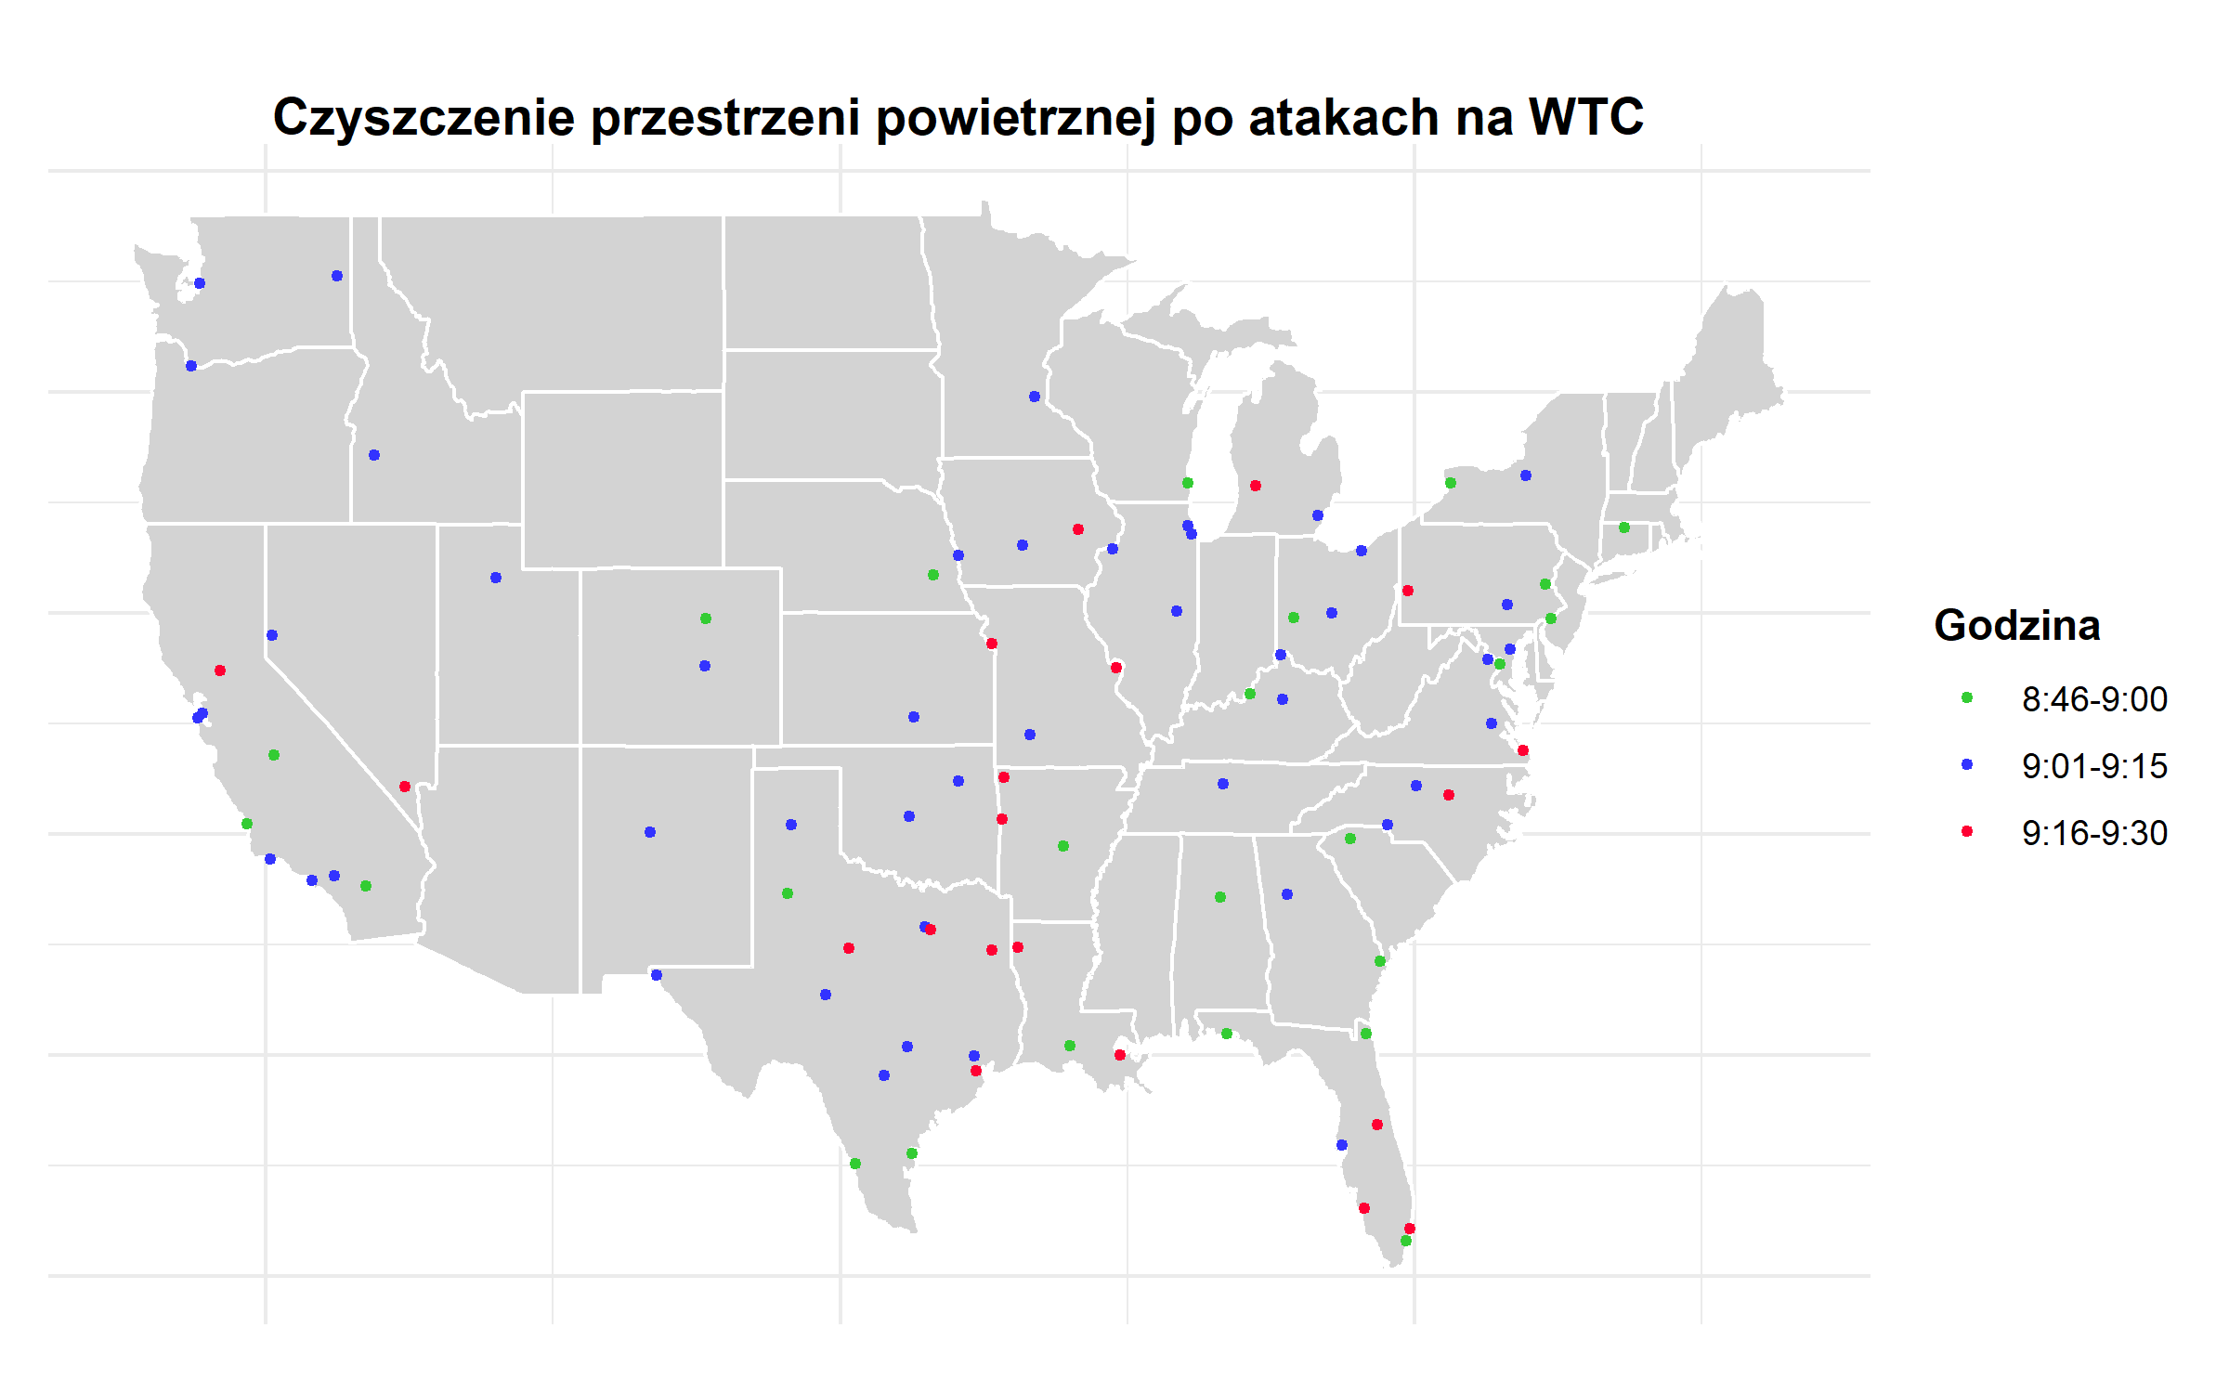

Slide 7
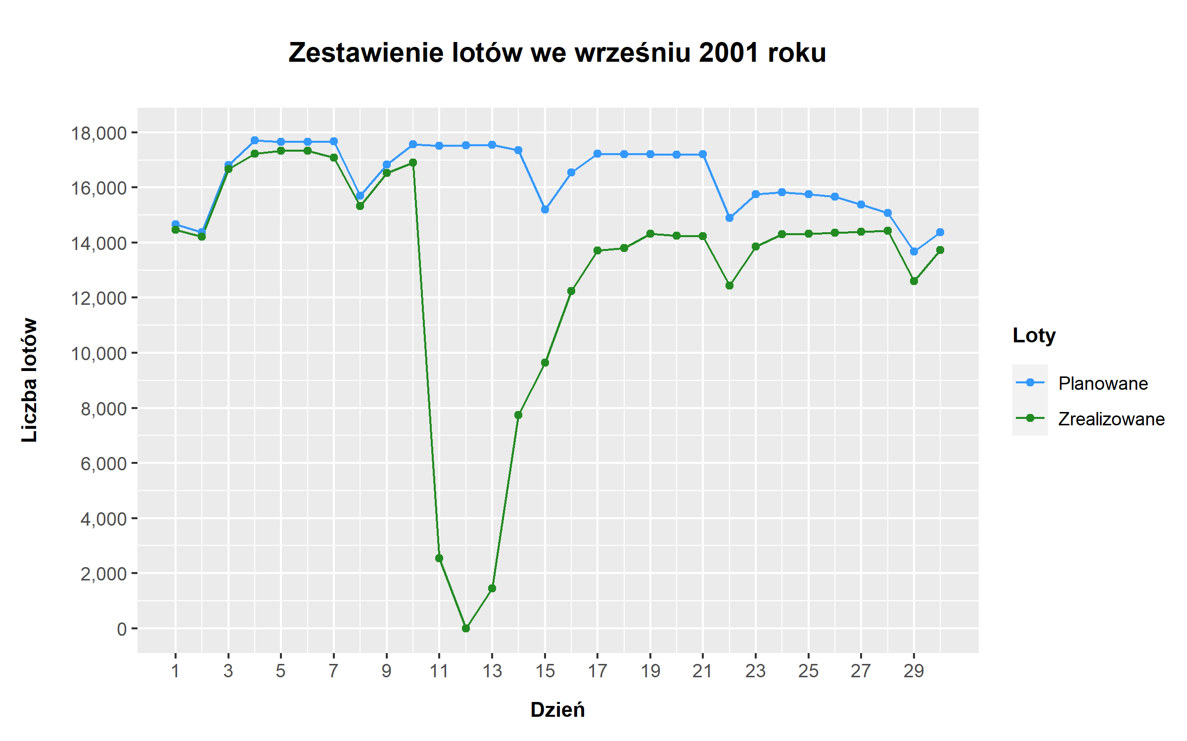

Slide 8
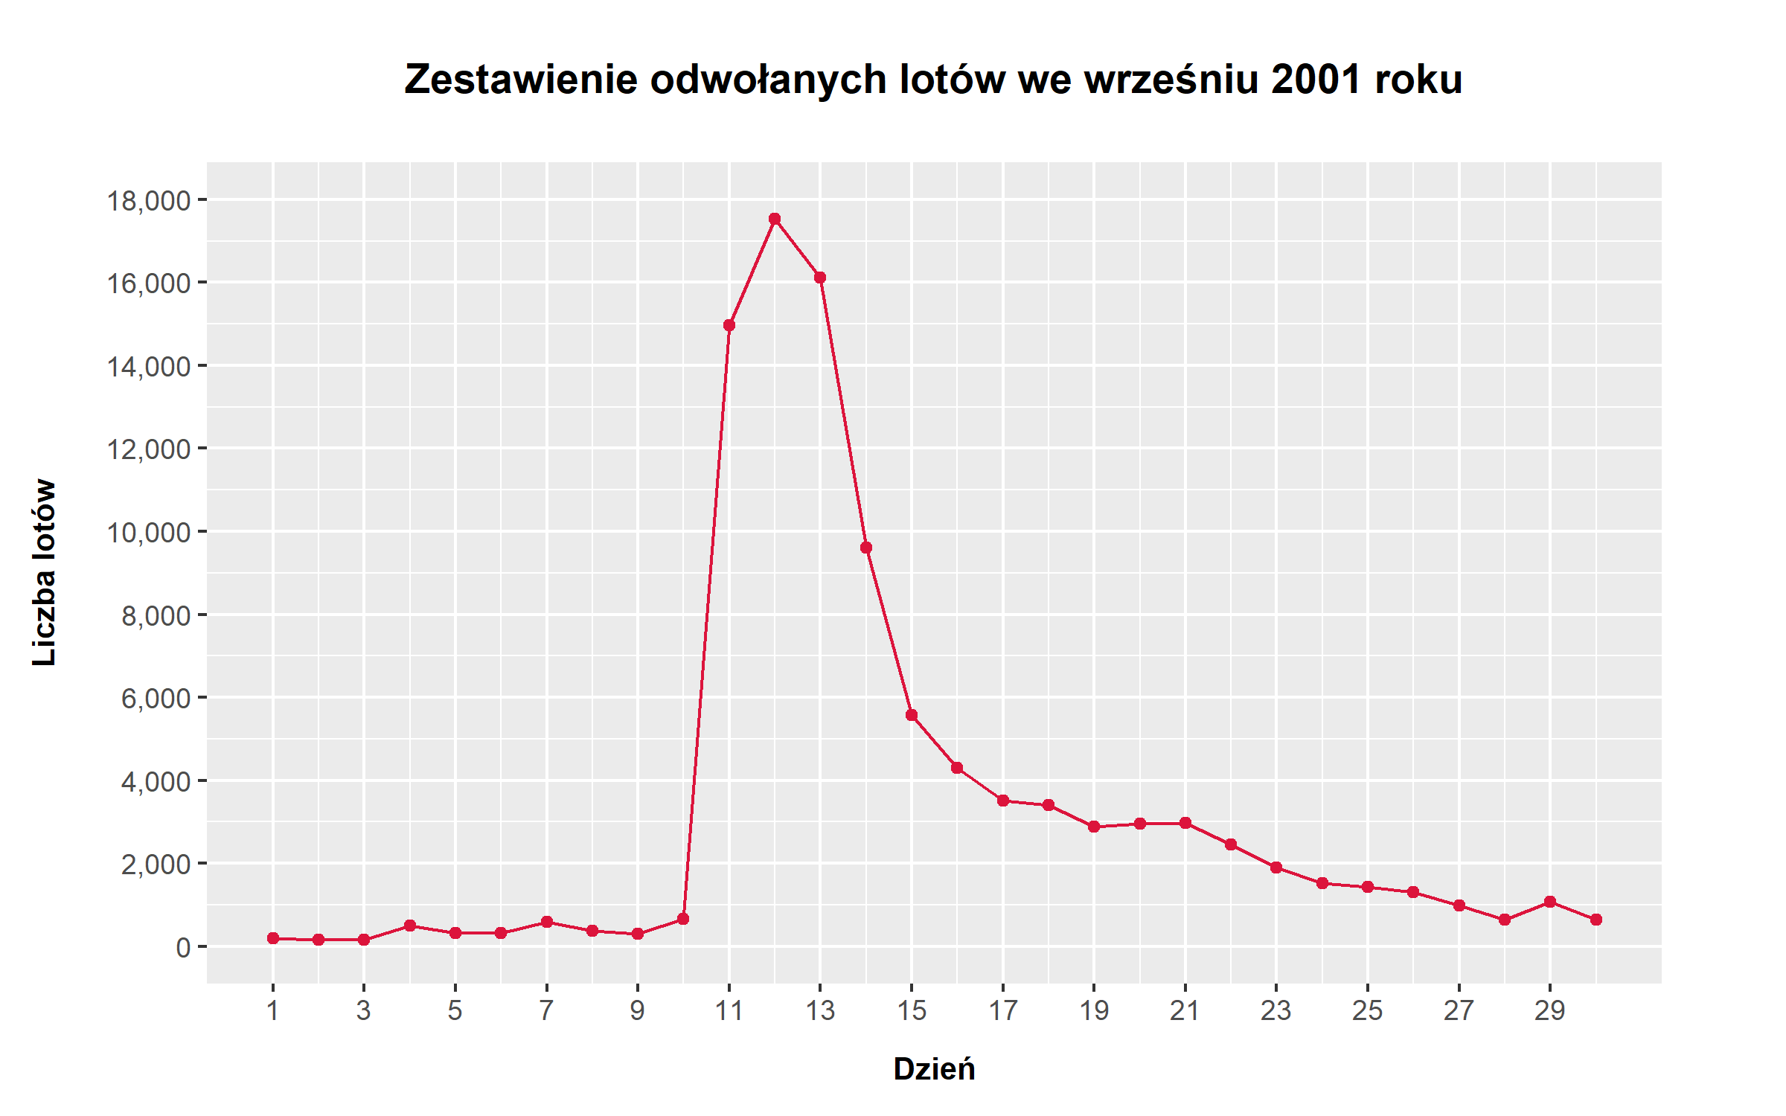

Slide 9
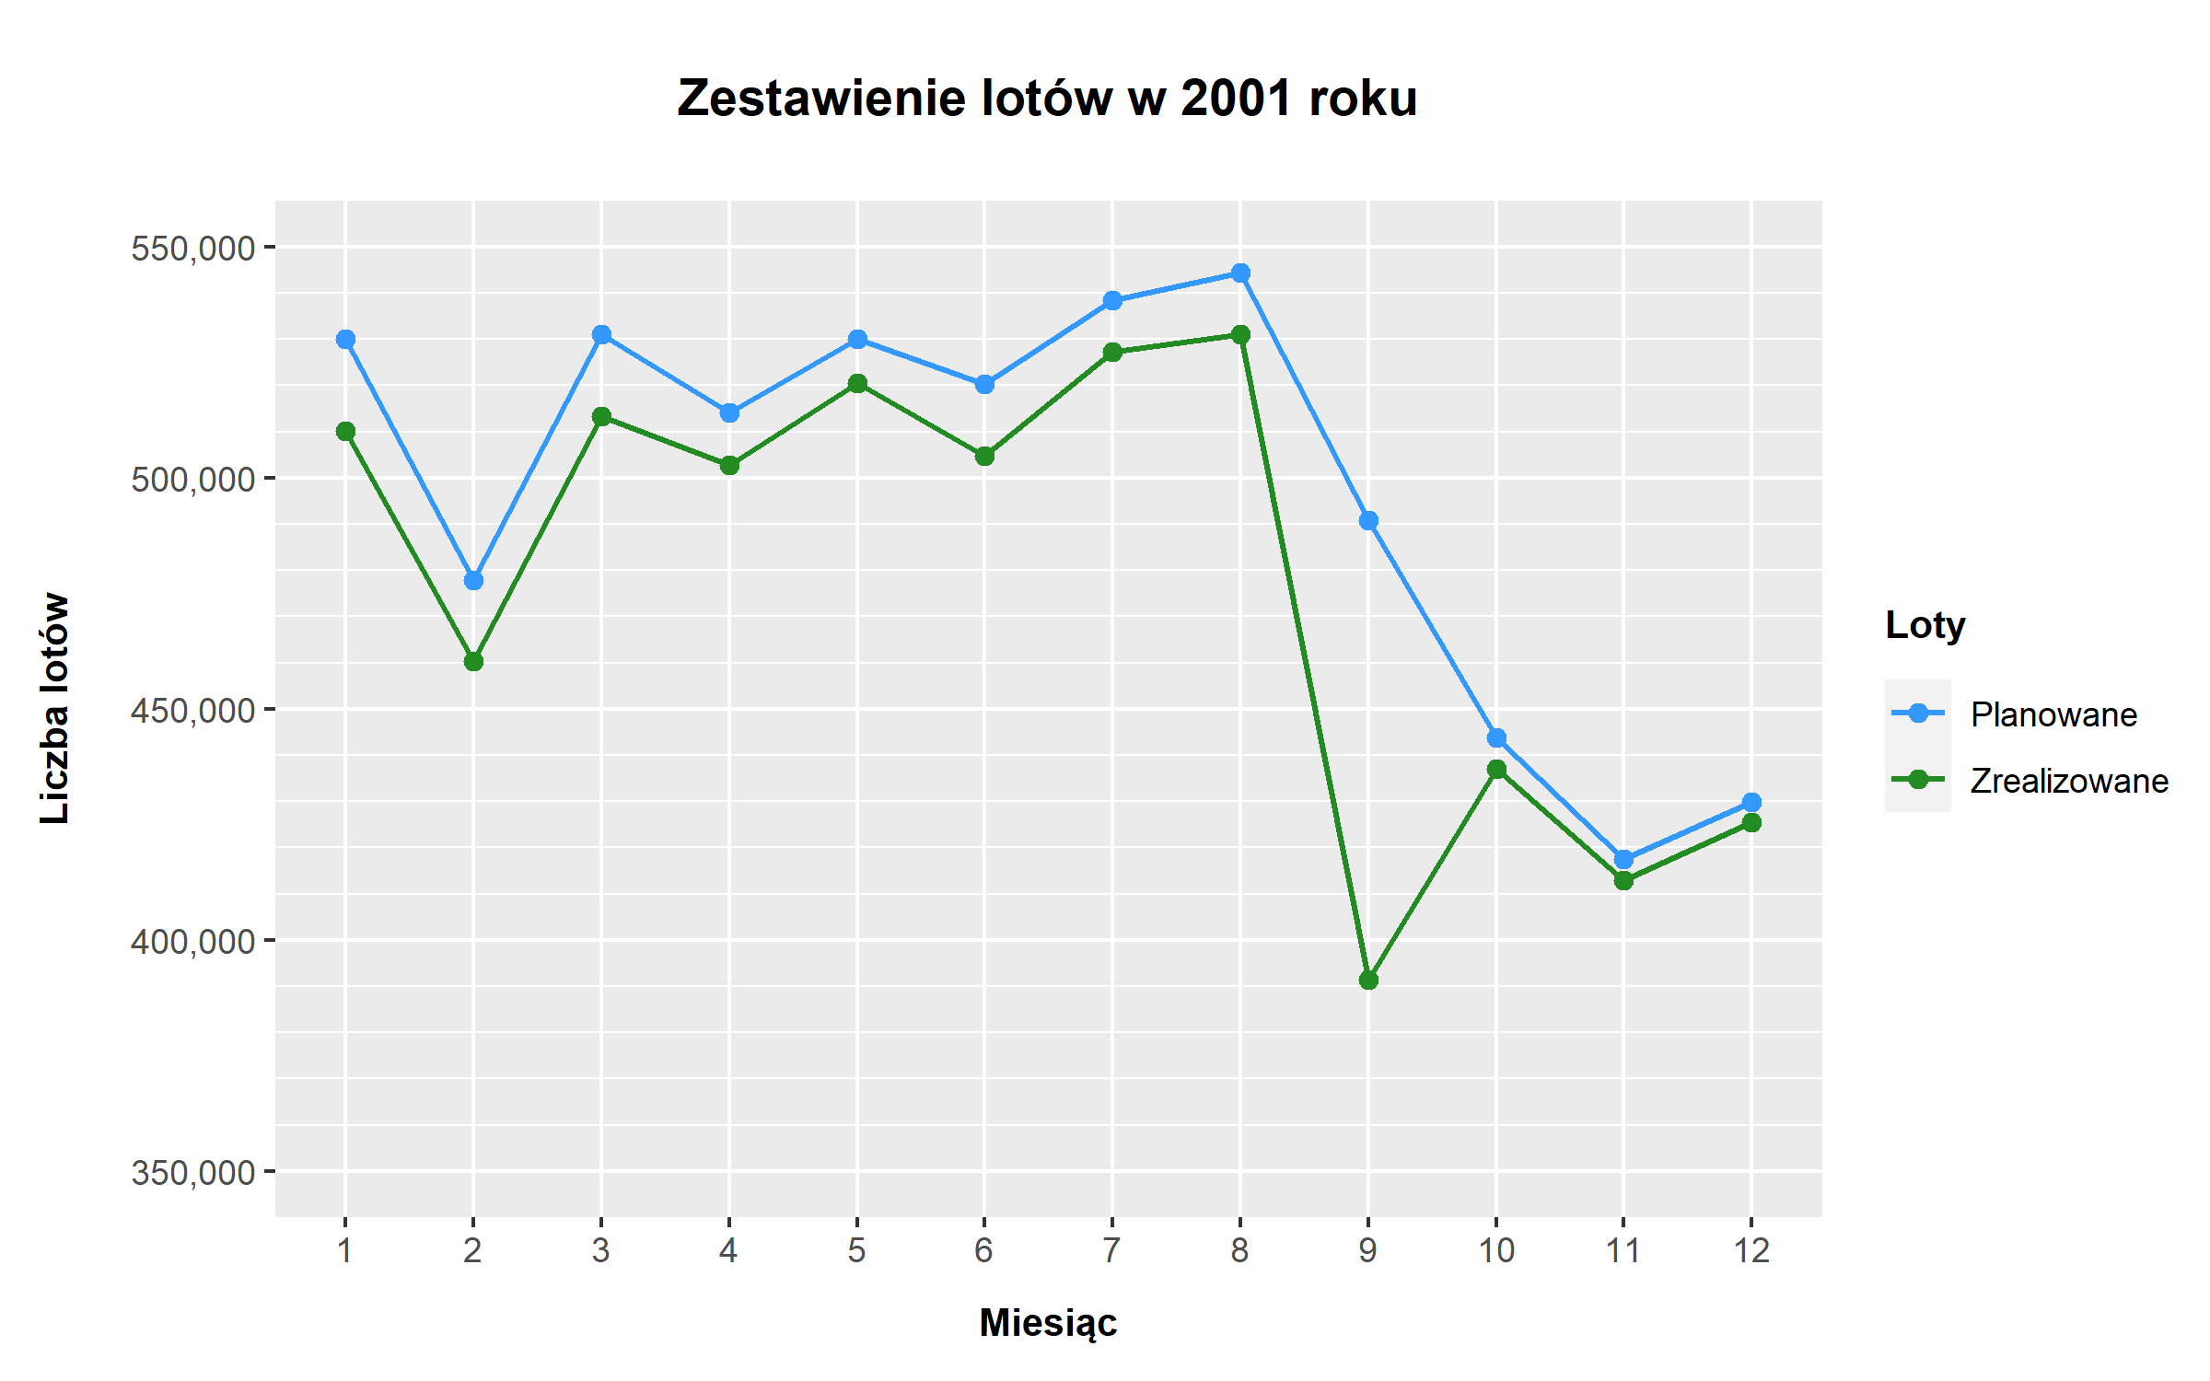

Slide 10
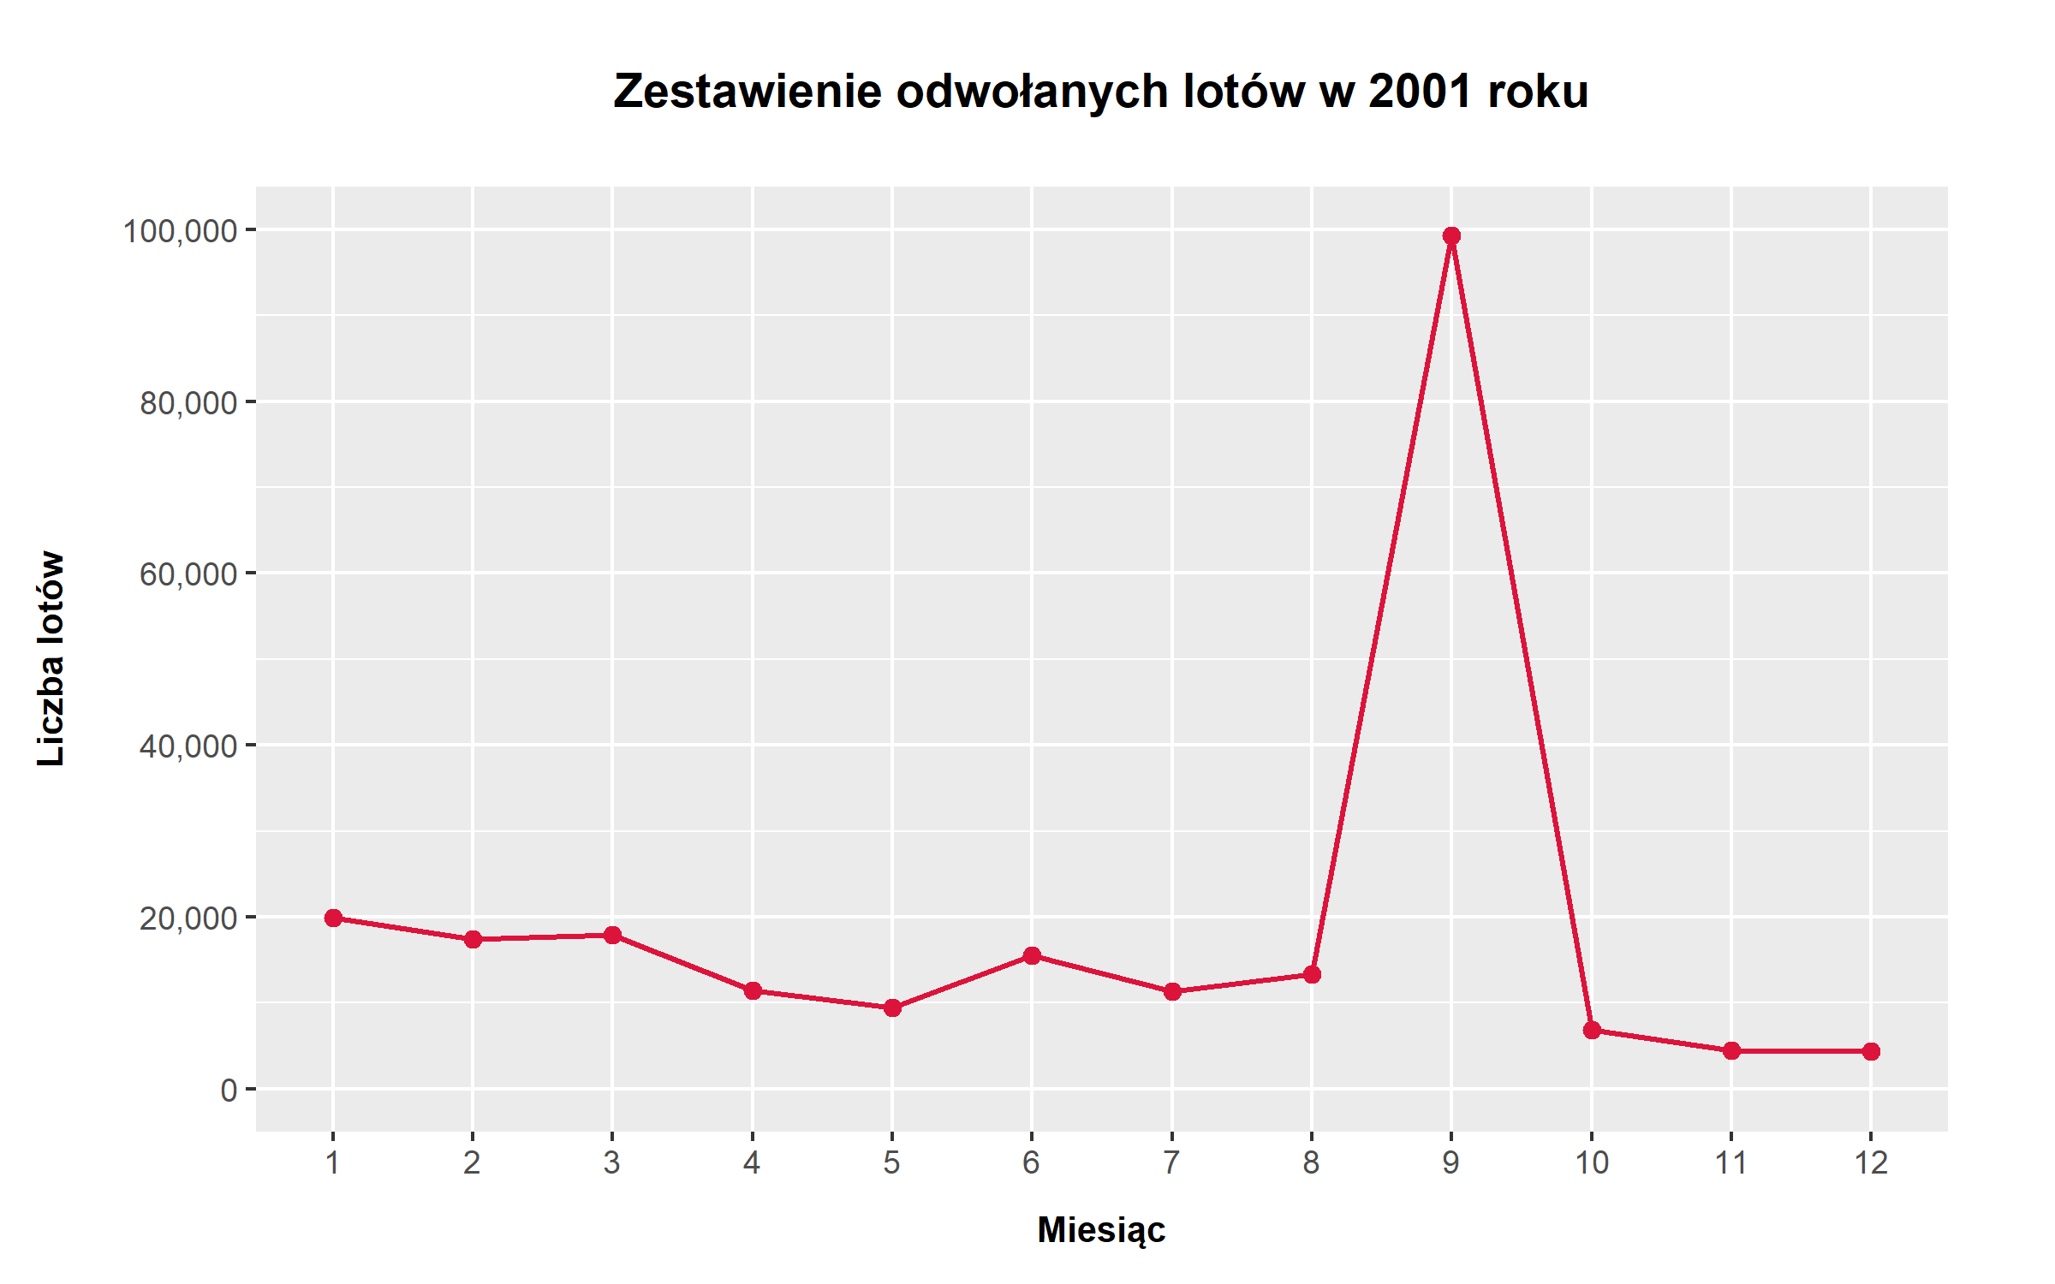

Slide 11
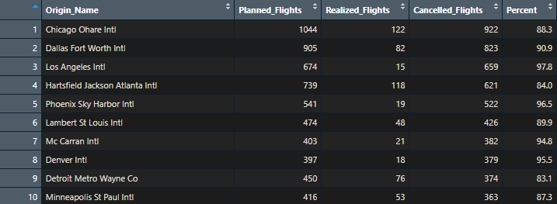
OGROMNE STRATY FINANSOWE
Przemysł lotnictwa komercyjnego w Stanach Zjednoczonych był już wcześniej narażony na spowolnienie gospodarcze i przewidywalne spadki przychodów związane z sezonowym charakterem podróży turystycznych, ale nie doświadczył kryzysu o sile ataków z 11 września.
Według Międzynarodowego Stowarzyszenia Transportu Lotniczego, pasażerskie linie lotnicze w Stanach Zjednoczonych odnotowały w 2001 roku stratę netto w wysokości
8 miliardów dolarów

Slide 12
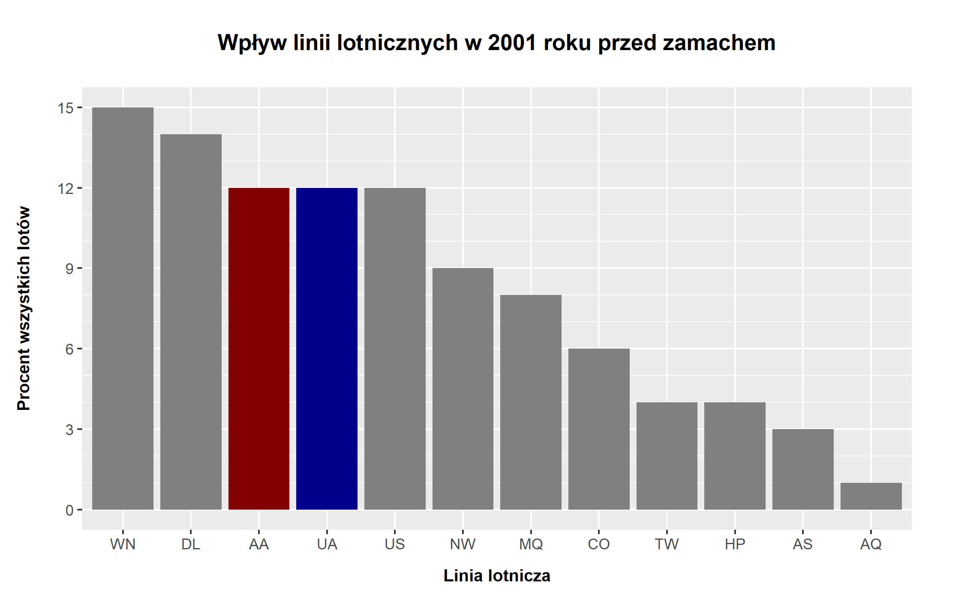
AMERICAN & UNITED AIRLINES

Slide 13
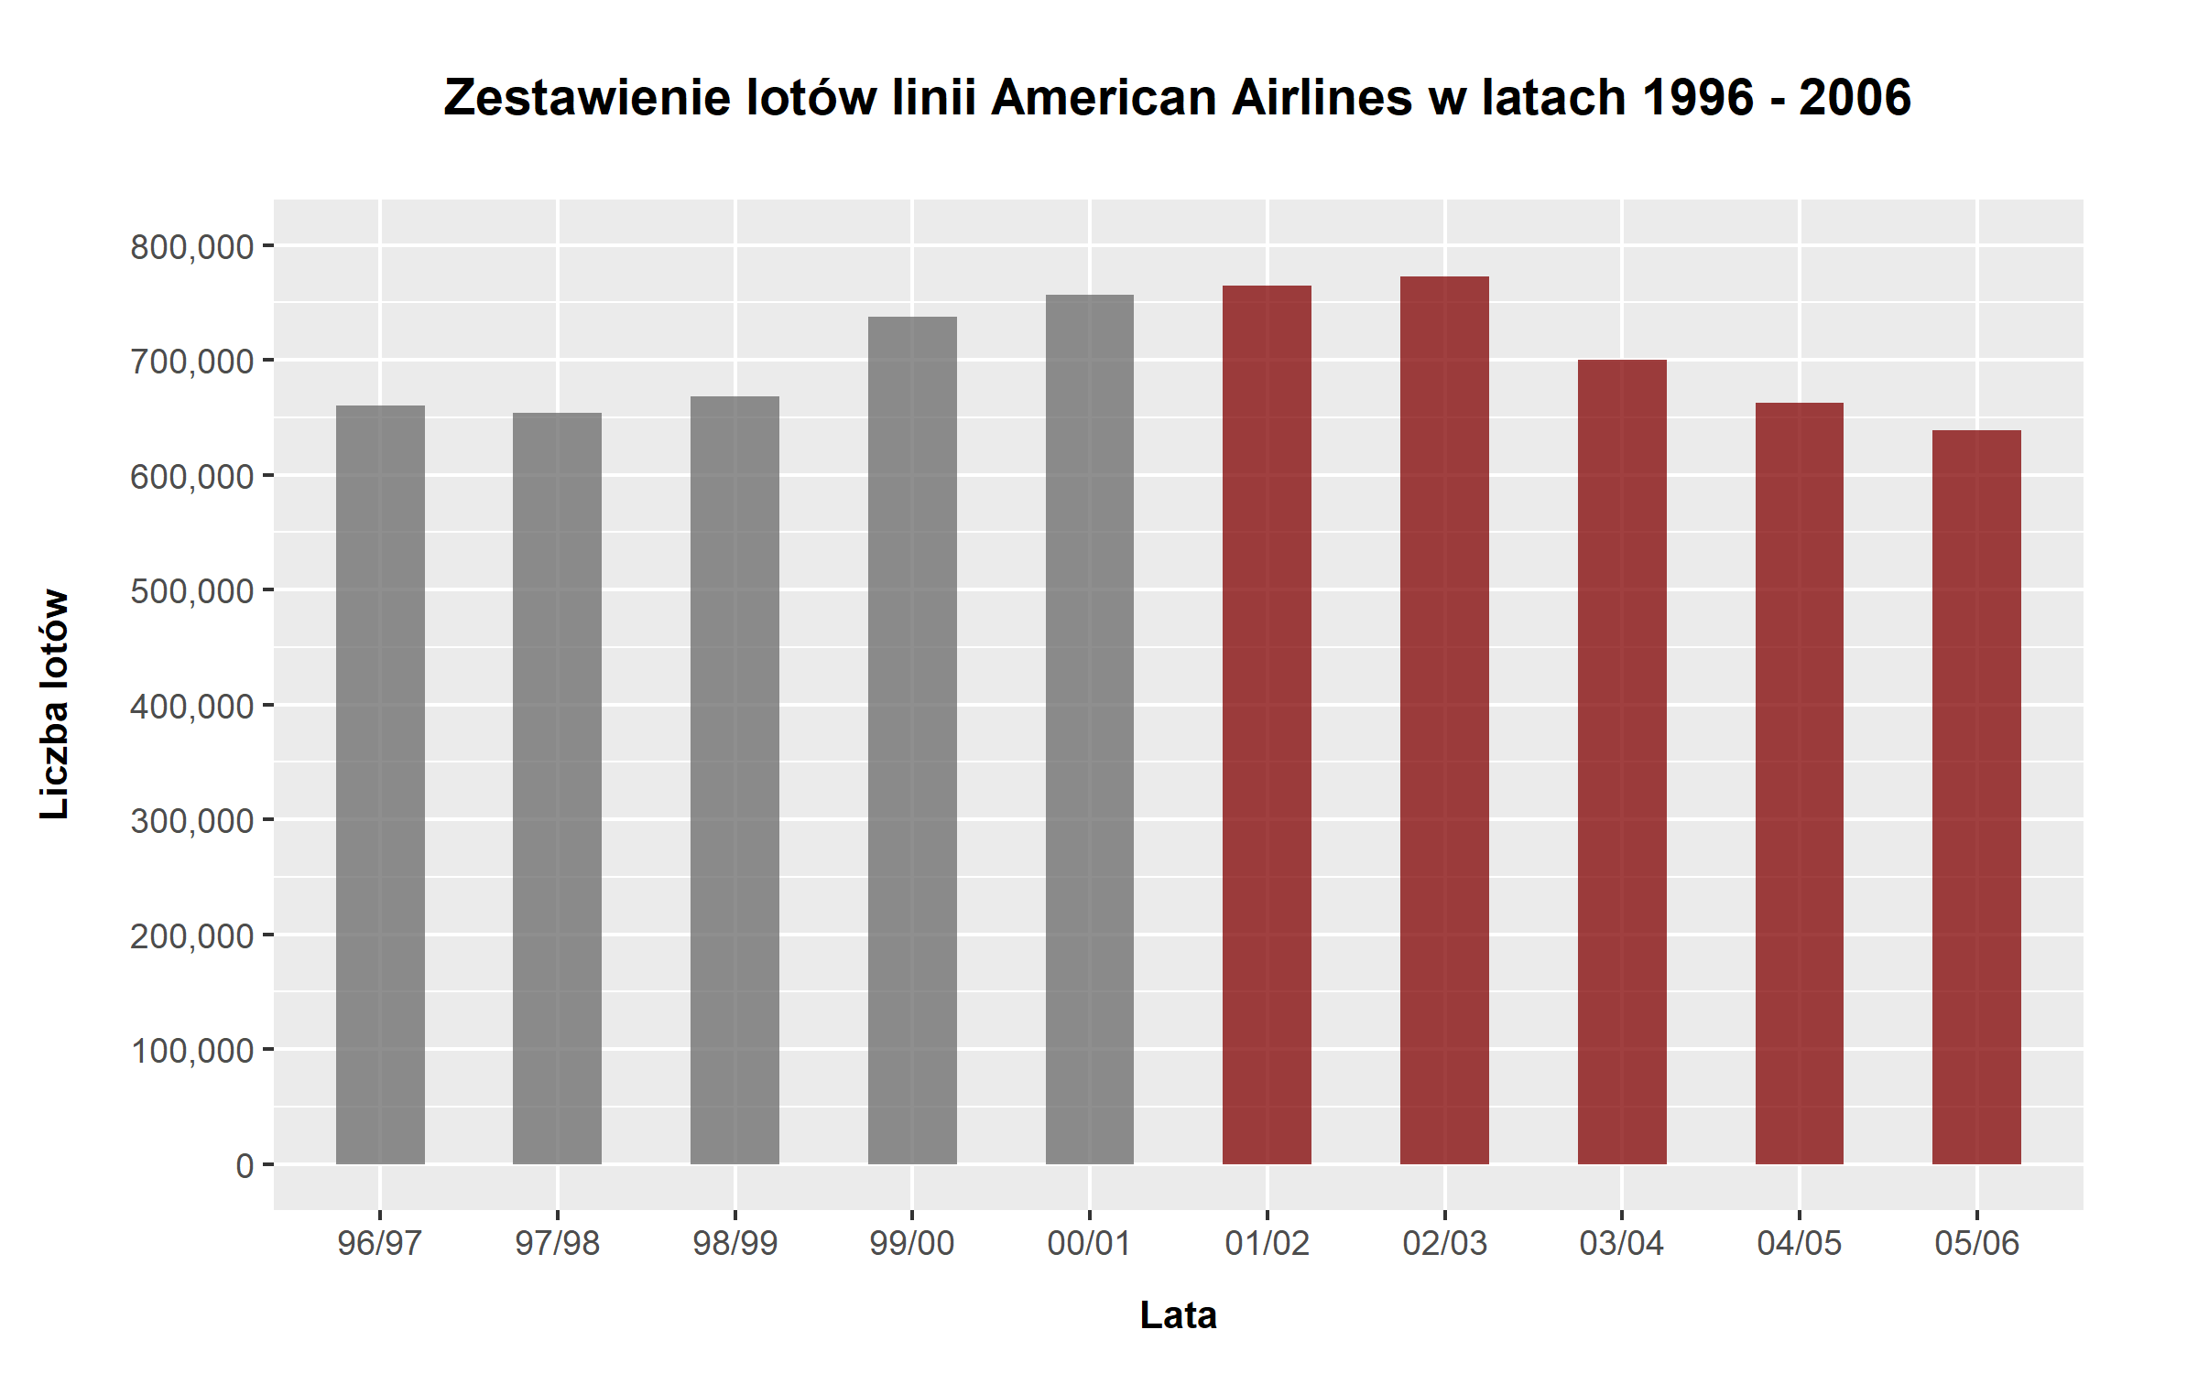

Slide 14
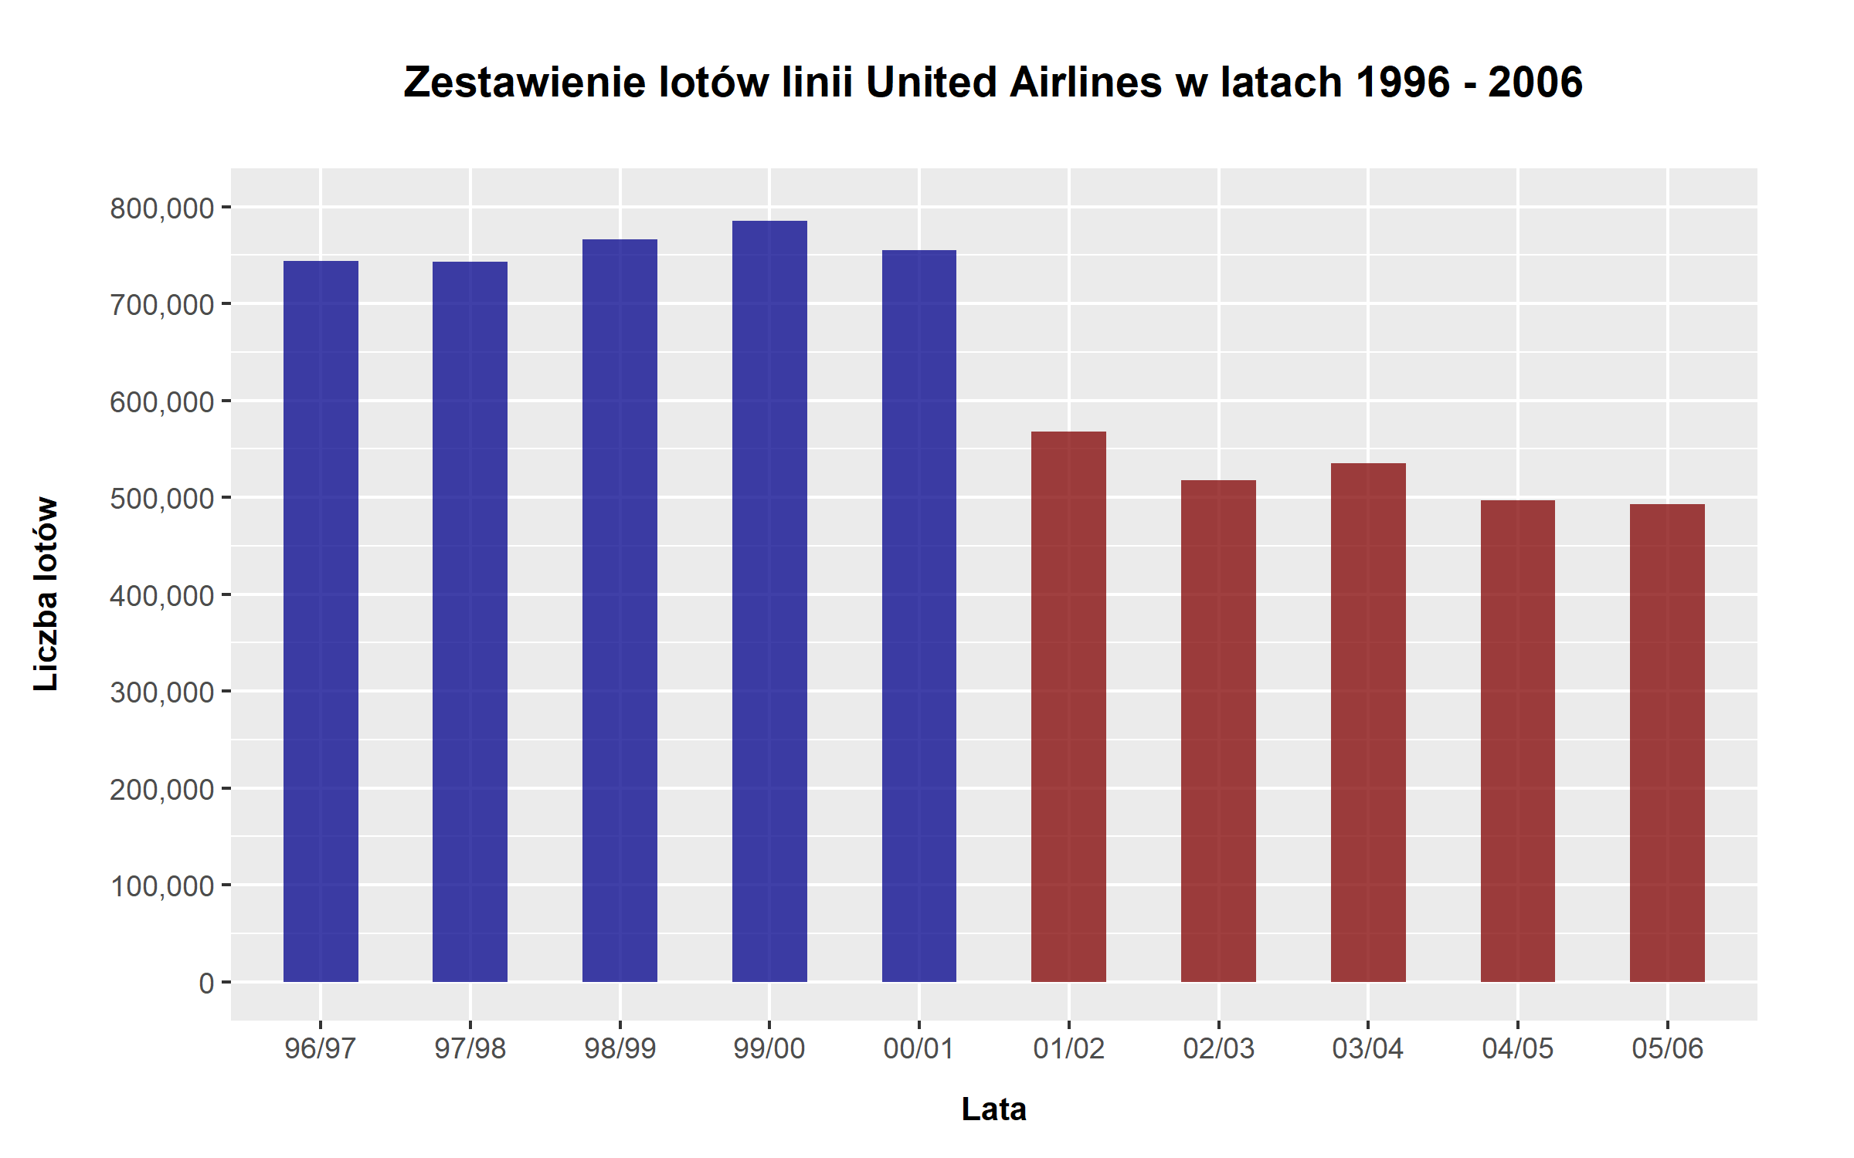

Slide 15
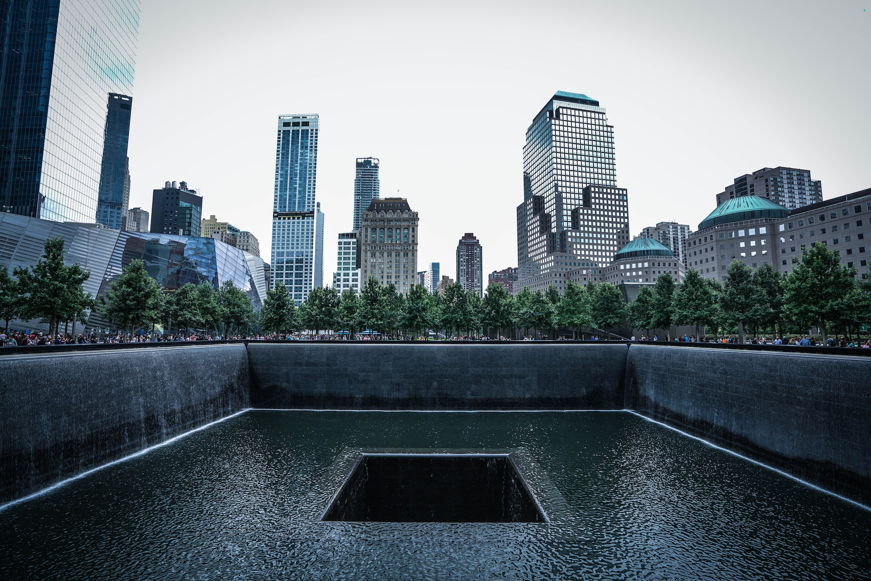
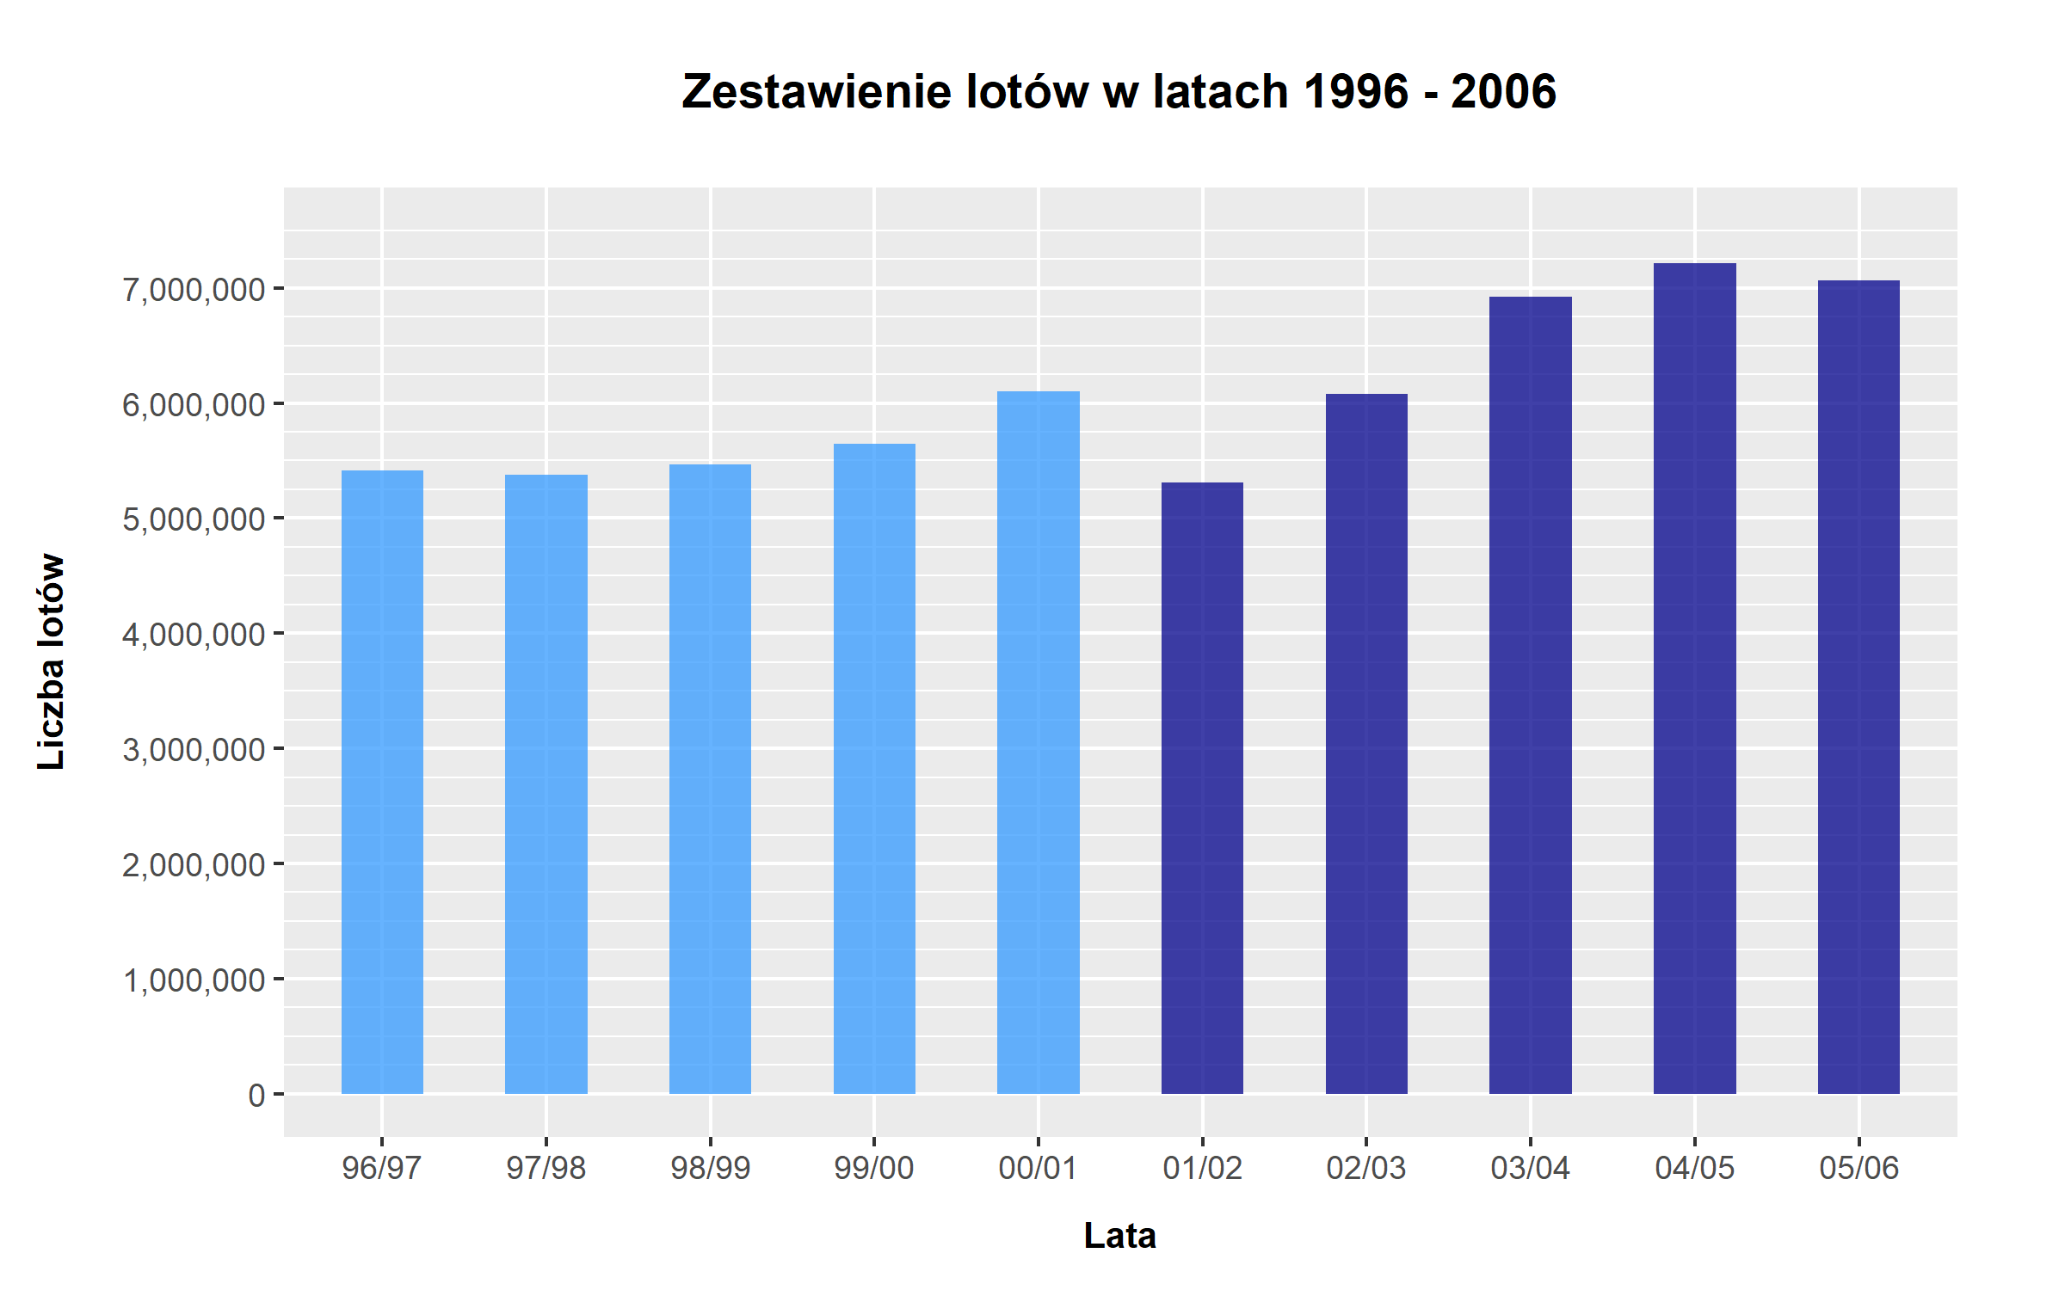
SKUTKI DŁUGOTERMINOWE
Liczba lotów na terenie USA w pierwszym roku od katastrofy spadła o 13 %

Slide 16
ŹRÓDŁA
https://obserwatorlogistyczny.pl/2022/09/11/jak-ataki-z-11-wrzesnia-zmienily-branze-lotnicza/
https://www.tokfm.pl/Tokfm/7,103086,10263848,zamachy-11-wrzesnia-2001-roku-rekonstrukcja-zdarzen-minuta.html
https://pl.wikipedia.org/wiki/Zamach_z_11_wrze%C5%9Bnia_2001_roku
Dwadzieścia_lat_od_ataku_z_11_wrześ%20(1).pdf

